Slide 1
Subnational debt of China: The politics-finance nexus by Haoyu Gao , Hong Ru, Dragon Yongjun Tang
报告人：汪澜
2022.11.6

Slide 2
问题的引入
地方政府融资平台（LGFVs）
各级地方政府成立的以融资为主要经营目的的公司，包括不同类型的城市建设投资、城建开发、城建资产公司等企业（事）业法人机构，本质上是特殊性质的国有企业
LGFVs以银行贷款、债券发行和影子银行信贷三种融资方式向地方政府提供表外资金，其中银行贷款是最主要的资金来源
政府主要以经营收入、公共设施收费和财政资金等作为对LGFVs的还款来源
低违约现象
违约率：逾期90天以上的贷款占所有贷款的比例
地方政府实际违约的频率并比观察到的低
有什么潜在的因素正在限制政府反复无常的违约？

Slide 3
问题的引入：研究主体分类
贷款人身份
中国国家开发银行（CDB）
17家商业银行
借款人身份
LGFVs
非地方政府融资平台国有企业（SOEs）
私营企业

Slide 4
问题的引入
政治关系
由中国共产党（CPC）25人组成的政治局是我国的最高决策机构
研究发现，与CPC成员有联系的地方官员在获得晋升方面比没有这种联系的同龄人更成功
贷款银行的政治地位
CDB：行长级别相当于部长，该行的政治等级最高
17家商业银行：行长级别相当于副部长或更低，政治等级次之
是否是政治因素导致并影响了地方政府的选择性违约？

Slide 5
选择性违约现象
不同银行之间的贷款违约率存在显著差异
CDB的违约率显著低于其他17家商业银行，且并非由高信用借款人的因素驱动
与LGFVs相比，私营企业对CDB和其他17家商业银行的贷款违约率相同
2008年2月后，LGFVs对CDB贷款的优先偿还力度减弱，选择性违约现象减弱
省级政府管理的LGFV比省级以下政府管理的LGFV更少进行选择性违约
与CPC的政治关系和贷款银行政治地位的联合效应会影响当地相关官员的职业轨迹
拖欠CDB 贷款的当地政客比没有拖欠CDB贷款的政客的晋升前景受到了更大程度的不利影响

Slide 6
两个假设
假设1（选择性违约）：当可以确定贷款人时，地方政府选择性地对相对不关键的银行违约，并避免对关键的银行（CDB）违约。
由于地方政府债券可在二级市场频繁转售，因此地方政府很难对其进行选择性违约
样本区间为2007—2013年，不存在表内的地方政府借款项目
假设2（政治-金融关系）：对政治力强大的银行（CDB）违约，会损害当地官员晋升的机会。
在样本期间，仅CDB行长陈元位列部长级别，因此CDB 比其他17家商业银行对当地官员的晋升具有更高的政治影响力
地方官员有激励去选择性避免拖欠CDB贷款以服务于他们的职业生涯，除非他们与排名高于CDB的官员，即政治局成员有联系（政治关系）

Slide 7
数据集
数据集1：地方政府借款的贷款数据集
数据集2：基于地方政府融资平台特征的数据集
数据集3：地方政府和地方政府负责人的数据集

Slide 8
数据集1
初始贷款数据集
包括中国19 家大型银行向企业发放的700多万份贷款合同
包括2007年1 月至2013年6月期间每年信贷额度超过5000万元人民币的所有借款人
涵盖了来自所有31个省和自治区的16万多个不同的借贷公司
包含详细的贷款变量：唯一的借款公司标识符、借款人特征(规模、杠杆率和位置)、贷款银行特征（分支机构的名称和位置）、贷款特征（贷款金额、贷款到期日、信用担保提供者、内部信用评级、发行日期、到期日和实际还款额)

Slide 9
数据集2
地方政府融资平台（LGFVs）的信息
LGFVs实际上是高信用额度的大型国有企业
总共识别了2007-2014年间11487个LGFVs
把来自银行监管机构的贷款数据与LGFVs名称的官方名单进行匹配后，最终得到了5672 个具有银行贷款信息的地方政府融资平台样本

Slide 10
数据集3
地方政府和官员的金融经济变量
搜集到来自位于31个省份和自治区的285个地级市的城市经济变量( GDP和赤字)
搜集到1949年-2016年中国官员的简历，并在所有政客中识别出政治局的成员
构建指示变量CPC top 25，如果该官员是政治局的成员，则该指示变量等于1，否则等于0
利用政客的共同工作经历来识别地方官员和政治局成员之间的联系：当该城市的官员直接由省领导人(书记和省长)任命并共同工作至少24个月，并且当这些省级领导人成为政治局成员时，他们提拔的市级官员就与政治局有联系。
构建指示变量CPC top 25 connected，如果提拔了该市级官员的省级官员成为了政治局成员，则该指示变量等于1，否则就等于0。

Slide 11
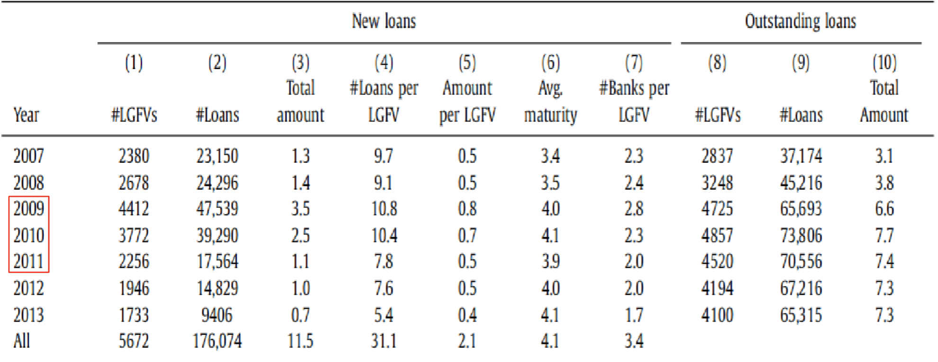
汇总统计：表1面板A

Slide 12
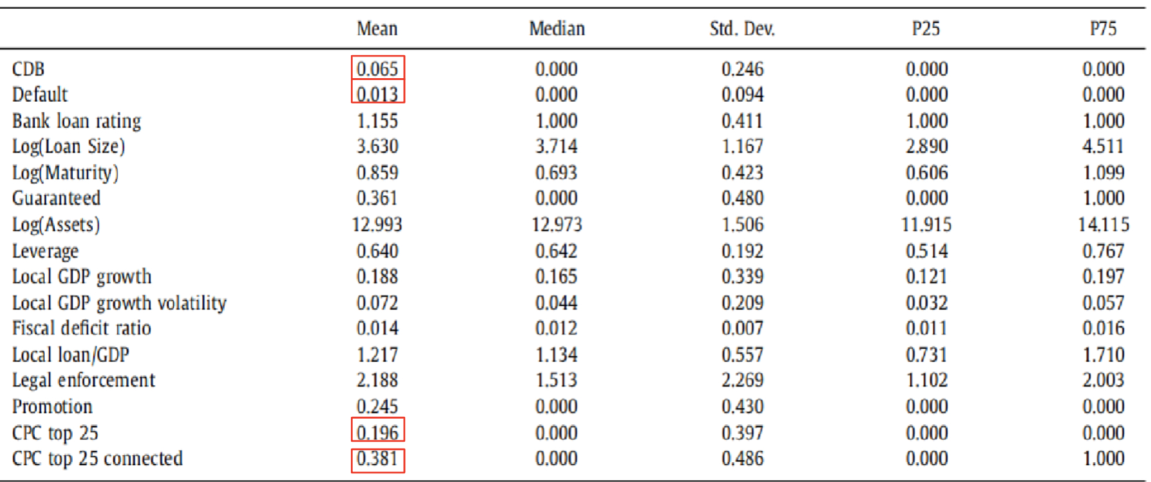
汇总统计：表1面板B

Slide 13
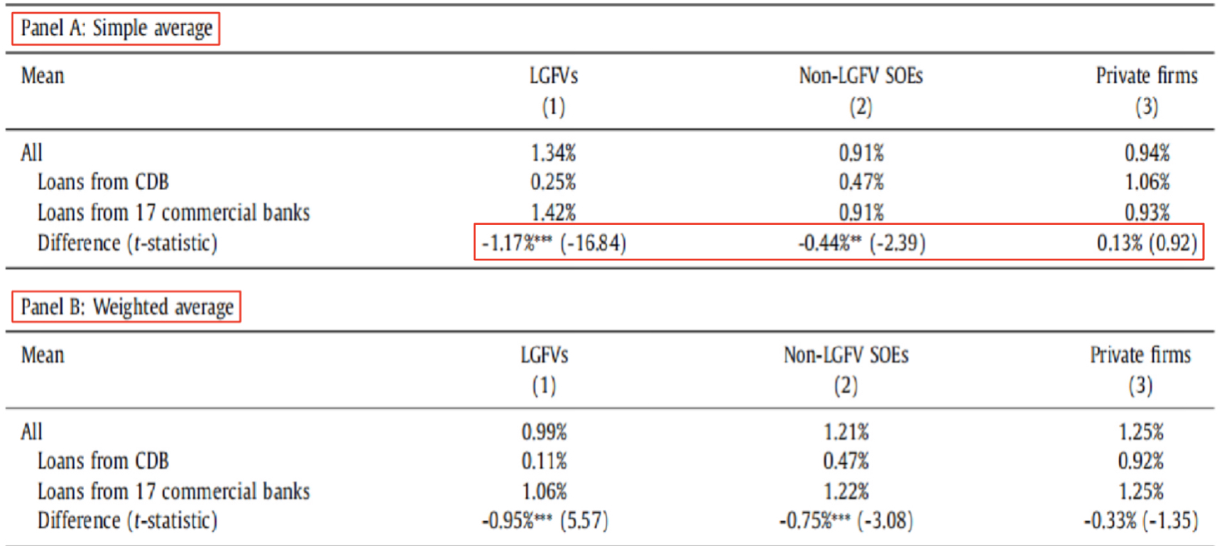
中国地方政府的贷款违约：单变量分析（表2）

Slide 14
表2的结论
现象
CDB贷款违约率大小：LGFVs < SOEs < 私营企业
商业银行贷款违约率和CDB贷款违约率之间的差距大小：LGFVs > SOEs > 私营企业，其中私营企业的两者差距基本为0
LGFVs比SOEs与地方政府有更直接的联系，而私营企业通常与地方政府的联系最少
因此，CDB对地方政府融资平台的影响似乎比对其他借款人的影响更大

Slide 15
中国地方政府的贷款违约：多变量分析
LGFVs
列（1）控制贷款特征(贷款规模、期限、是否由第三方担保、银行对贷款的内部评级)、LGFVs特征(总资产和杠杆率)、年度固定效应、行业固定效应和区域固定效应
列（2）进一步控制当地的经济变量，如GDP增长及其波动性、财政赤字、当地的贷款-GDP比率和当地的法律环境
列（3）使用公司年固定效应，排除这样一种可能：CDB较低的违约率是其可以自由选择具有某些特征的借款人导致的，而不是借款人选择性违约的结果
注：标准误是以银行为一个聚类的聚类标准误，因为主要探讨的是不同贷款机构之间的违约率差异

Slide 16
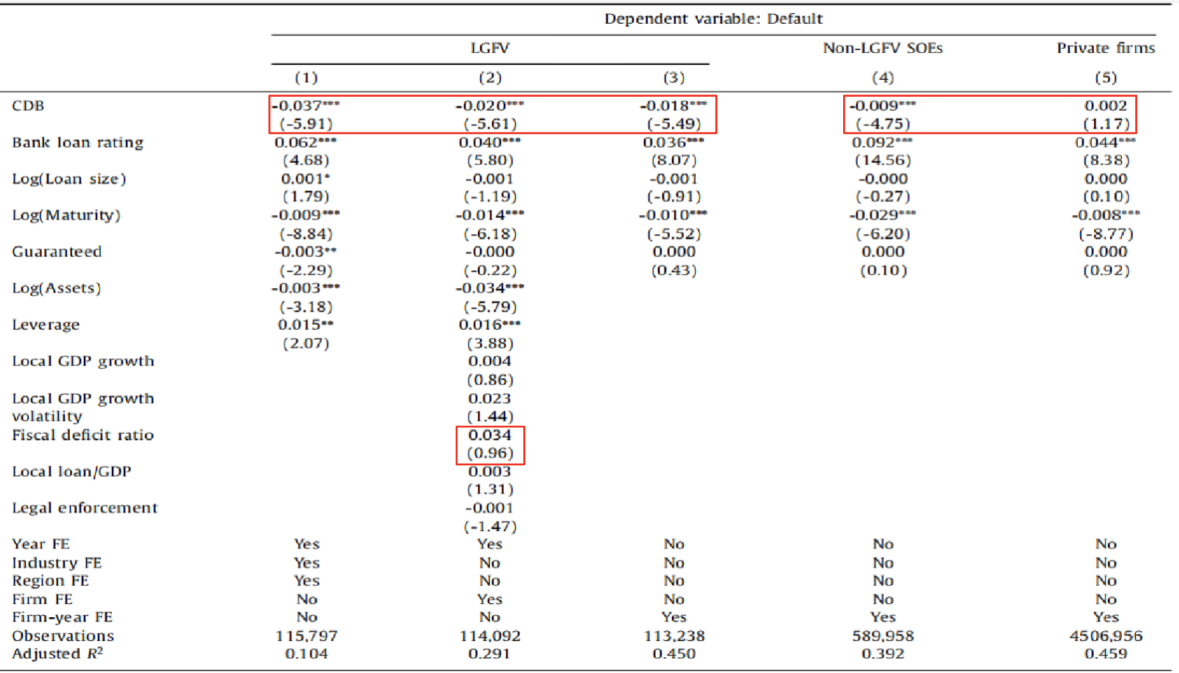
中国地方政府的贷款违约：多变量分析（表3）

Slide 17
表3的结论
财政负担更大的地方政府发生贷款违约的可能性较高
在同一年的同一LGFV中，CDB贷款的表现明显好于来自其他17家商业银行的贷款
对于非政府平台的国有企业贷款，CDB的违约率仍然低于商业银行，但两者的差距小于LGFVs
在LGFVs的CDB贷款的低违约率中，政治考虑确实发挥了作用

Slide 18
地方政府选择性违约：证据
因变量
构建指示变量Default：如果贷款处于违约状态，则该变量等于1，否则为零
控制所有回归中的公司年固定效应
进一步猜测
有财务困境的地方政府的选择性违约行为会更加突出，因为他们对违约有更大的需求，并有更强的动机来降低违约的成本

Slide 19
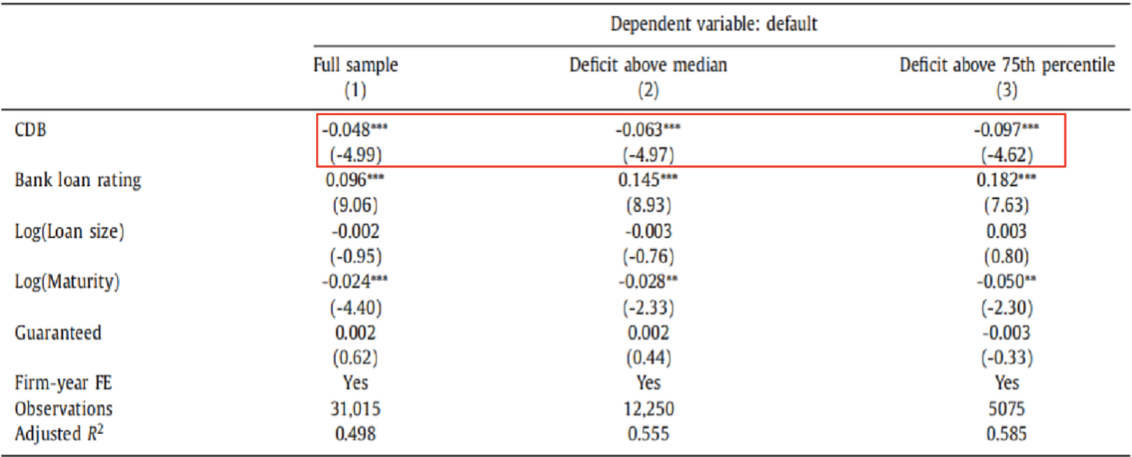
地方政府选择性违约：证据（表4）

Slide 20
表4的结论
对于相同的贷款到期时间，当一个地方政府的贷款违约，则违约贷款来自于CDB的几率比来自于商业银行低4.8个百分点
选择性违约主要集中在陷入财务困境、真正需要违约的地方政府。在我国，地方政府或地方官员不愿拖欠CDB贷款，而是选择最先拖欠商业银行贷款

Slide 21
CDB的政治权力与地方政府的选择性违约
因变量：Default
自变量
构建指示变量Commercializetion，如果贷款的到期日为2008年2月之后（CDB商业化计划的宣布日期），则该指示变量为1，否则为0
样本期
将样本期限制在商业化宣布前后的几个月内，以使商业化的影响与2008年11月启动的“4万亿元”刺激计划的影响隔离开
列（1）为2008年2月前后6个月
列（2）为2008年2月前后9个月

Slide 22
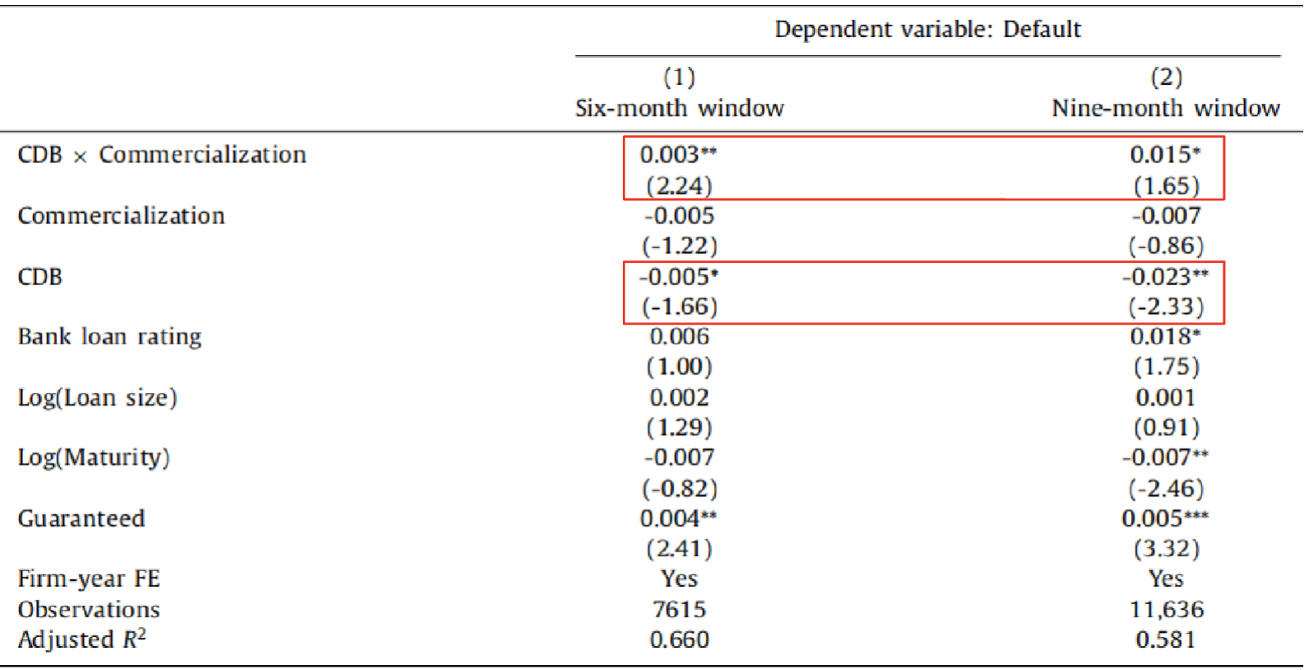
CDB的政治权力与地方政府的选择性违约（表5）

Slide 23
地方官员职业生涯与选择性违约
问题一
地方官员对其职业生涯的考虑在地方政府选择性违约中的作用
问题二
地方官员与CPC的政治关联对地方政府选择性违约决策的影响

Slide 24
职业考虑与选择性违约
探究问题
地方官员的晋升与LGFVs贷款绩效之间的关系
因变量
构造指标变量Promotion，如果地方官员(书记或市长)在当前任期结束后从部门级职位晋升为副部长级职位，则该指示变量为1，否则为0。对每个地级市的城市官员都这样做
自变量
Log(Default CDB)：1+违约CDB贷款的自然对数
Log(Default CM)：1+违约商业银行贷款的自然对数
CPC top 25 connected：如果提拔了该市级官员的省级官员成为了政治局成员，则该指示变量等于1，否则就等于0

Slide 25
职业考虑与选择性违约
控制变量
控制了中国地方官员晋升的标准决定因素，如GDP增长、失业率、财政赤字率、人口增长、人均GDP水平和财政收入
进一步控制那些连任了多个任期的地方官员的政治固定效应

Slide 26
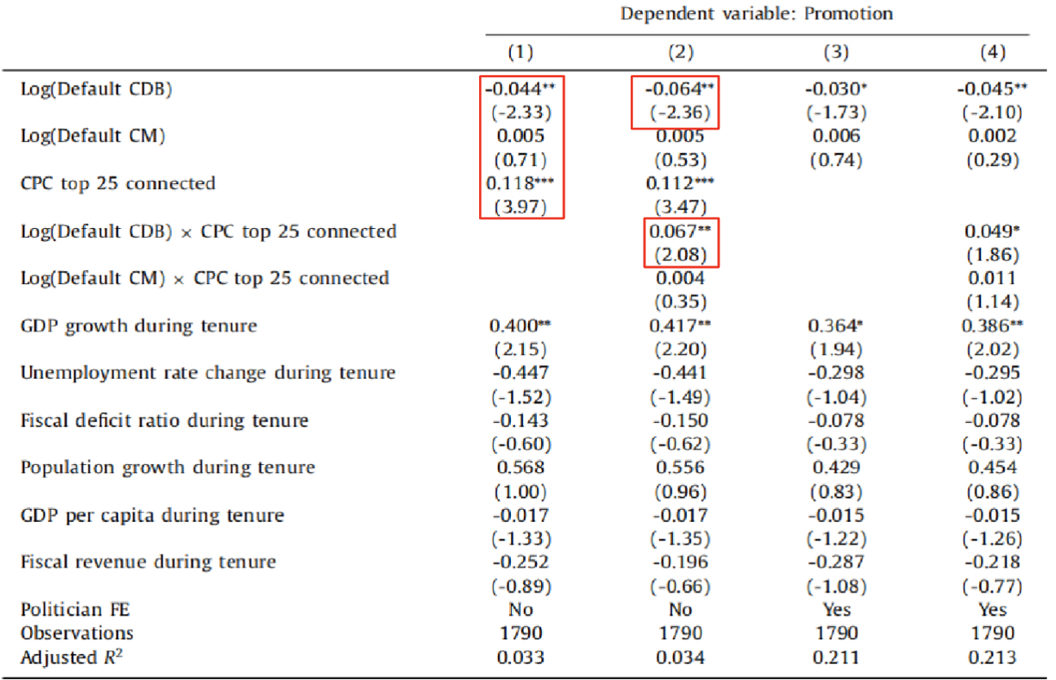
职业考虑与选择性违约（表6）

Slide 27
表6的结论：问题一
结论
与商业银行贷款相比，CDB贷款违约对当地官员的职业发展有更大的不利影响
GDP增长对当地官员的晋升有显著的积极影响，而失业率和财政赤字率与晋升的机会呈负相关
与CPC有联系的地方官员的晋升机会明显高于没有这种联系的地方官员
与CPC有联系的地方官员的晋升几乎不受其CDB贷款违约率的影响，CDB违约金额与晋升之间的负相关关系仅对没有CPC联系的地方官员才显著
当一个地方官员以前的上级被提升到政治局时，该地方官员获得了更多的政治资本，从而增加了晋升的机会，无论他们的银行贷款表现如何。然而，在职业发展方面，与政治局没有联系的地方官员会发现其拖欠CDB贷款的成本比有政治联系的地方官员更加高昂。

Slide 28
政治等级与选择性违约
探究问题
政治关联对地方官员选择性违约决策的影响
样本处理
排除了四个直辖市：北京、上海、重庆和天津，因为其书记本身就是政治局成员
因变量
Default：如果贷款处于违约状态，则该变量等于1，否则为零
自变量
CDB×CPC top 25 connected
CDB×CPC top 25
CDB×Top-level LGFV：如果该地方政府融资平台属于省政府（最高等级），则该交互项等于1；如果该LGFV所属政府是市级或以下，则该交互项等于0

Slide 29
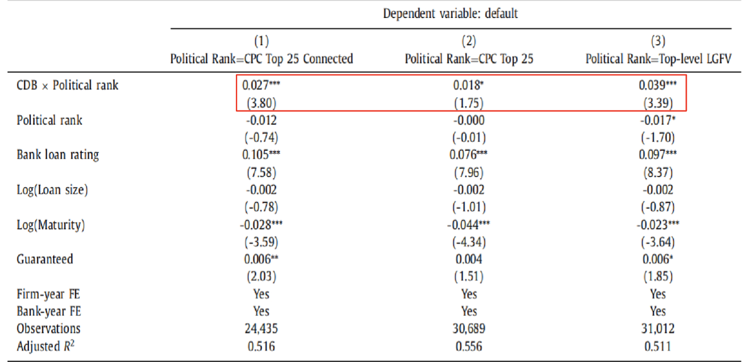
政治等级与选择性违约（表7）

Slide 30
表7的结论：问题二
结论
高级别的省级官员领导的地方政府不需要通过战略性地避免CDB贷款违约来取悦CDB
对于政治等级较低的LGFV，其选择性违约模式更为明显。其中，地方官员的政治等级是部门级，低于CDB行长的部长级
这些结果表明，政治地位较低的LGFV更有可能避免CDB贷款违约，而省级LGFV选择性违约的行为显著更少

Slide 31
研究结论
总结
本文首次提出了在债权人身份已知情况下政府选择性违约的系统实证证据
阐明了一种政治与金融之间的关系，即政府借款人的选择性违约是出于对其职业生涯的考虑，因为对政治实力强大的银行违约可能会损害当地官员晋升的前景
这种机制提供了一个新的解释，说明为什么政府违约率没有超过实际中观察到的那么多，尽管违约成本似乎很低

Slide 32
相关文献
低违约现象
Sovereign Debt by Jonathan Eaton and Raquel Feranndez in 1995
论文研究的对象是发展中国家的主权债务，研究的问题包括主权国家为什么还款、在贷款阶段以及债务人随后的投资和消费行为中可能出现的低效率问题，以及解决低效率问题的措施。
论文运用了预测主权贷款规模和还款行为的模型，推测债权人寻求法律救济带来的巨大成本对债务人的行为会产生重大影响，这是地方政府“低违约现象”的一个可能原因。
但本论文并没有在实证层面证明结论。

Slide 33
相关文献
国有银行的政治影响力
Politicians and banks: Political influences on government-owned banks in merging markets by Serdar Dinc in 2005：首次用实证数据的回归分析证明新兴市场的国有银行相对于私有银行，会出于政治动机在选举年增加贷款，并通过控制变量的方法隔离了其他非政治因素的影响。
The effects of government ownership on bank lending by Paola Sapienza in 2004：通过对个人贷款合同信息进行回归分析，表明相对于私有银行，国有银行更青睐于大公司和位于萧条地区的公司；企业借款地区的政党越强大，国有银行收取的利率就越低。

Slide 34
相关文献
政治局关系对地方官员晋升的作用
Getting ahead in the communist party: Explaining the advancement of central committee members in China by Shih, Victora, Adolph, Christopherb in 2012：使用中央委员会数据和新型贝叶斯方法，表明地方官员与高层领导人的派系关系、学历和省级税收在其官位排名中发挥了重要作用，即地方官员的晋升制度服务于政权及其领导人的需求，而不是当地经济增长等目标。
Social ties and favoritism in chinese science by Fisman Raymond, Shi Jing, Wang Yongxiangd, Xu Rong in 2018：通过实证，发现候选人所在本地与其他更高层级遴选委员会成员的联系使该候选人的当选概率显著提高。

Slide 35
相关文献
Sovereign borrowing by developing countries: what determines market access? by Gelos, R., Sahay, R., Sandleris, G. in 2011：政府违约有较高的成本，比如失去进入资本市场的机会。然而，经验证据表明，这些惩罚是短暂的，并不能从长期有效地约束政府的违约行为。
Cronyism and capital controls: evidence from Malaysia by Johnson, S. and Mitton in 2003、Politically Connected Firms by Faccio, M. in 2006：政治关系在企业活动中发挥着至关重要的作用，并显著影响了企业估值；有政治联系的借款人可以获得更好的债务融资。

Slide 36
相关文献
政府选择性违约的佐证/铺垫
Is the 2007 US sub-prime financial crisis so different? An international historical comparison by Reinhart and Rogoff in 2008：讨论了政府对特定类型的债务进行违约的激励措施，以最大限度地减少对当地经济的负面影响。
Sovereign risk and secondary markets by Broner, Martin and Ventura in 2010：由于频繁的转售，地方政府很难在债券市场上进行选择性违约。银行业和政治体制的特点，使中国成为检验债权人歧视理论的独特试验平台。
Municipal borrowing costs and state policies for distressed municipalities by Gao, Lee and Murphy in 2019：中国的地方政府主要以银行贷款的形式融资，但银行贷款的二级市场并不活跃；中国没有像美国破产法第9章那样为地方政府实施正式的破产程序，在样本期间也不存在对债务合同的交叉违约。此外，中国的银行也很容易区分——商业银行的政治地位通常被认为不如CDB那么重要。

